Slide 1
git
高鹏

Slide 2
前言
本课程只会让你成为Git用户，不会让你成为Git专家
很多Git命令只有那些专家才明白
但这些专家级的命令可能你一辈子都不会用到！
既然Git是一个工具，就没必要把时间浪费在那些“高级”但几乎永远不会用到的命令上。一旦你真的非用不可了，到时候再自行Google或者请教专家也未迟。

Slide 3
Git简介
Git是什么？
  Git是目前世界上最先进的分布式版本控制系统（没有之一）。
Git有什么特点？
  简单来说就是：高端大气上档次！

Slide 4
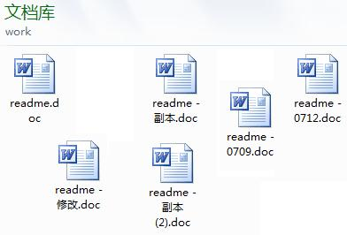
Git简介
那什么是版本控制系统？
  如果你用Microsoft Word写过长篇大论，那你一定有这样的经历：
  想删除一个段落，又怕将来想恢复找不回来怎么办？有办法，先把当前文件“另存为……”一个新的Word文件，再接着改，改到一定程度，再“另存为……”一个新文件，这样一直改下去，最后你的Word文档变成了这样：

Slide 5
Git简介
更要命的是，有些部分需要你的同事帮助填写
你继续修改Word文件。一天后，同事再把Word文件传给你，此时，你必须把你的改动和她的部分合并，真困难！
如果有一个软件，不但能自动帮我记录每次文件的改动，还可以让同事协作编辑，这样就不用自己管理一堆类似的文件了，也不需要把文件传来传去。如果想查看某次改动，只需要在软件里瞄一眼就可以，岂不是很方便？

Slide 6
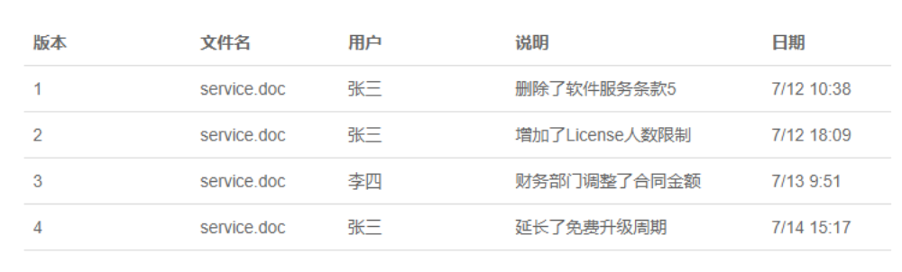
Git简介
这个软件用起来就应该像这个样子，能记录每次文件的改动：
这样，你就结束了手动管理多个“版本”的史前时代，进入到版本控制的20世纪。

Slide 7
Git简介
Git的诞生
  Linus创建了开元的linux
  世界各地的志愿者把源代码发给Linus，然后由Linus本人手工整合
  linux壮大了，于是Linus选择了版本控制系统BitKeeper
  BitKeeper授权Linux社区免费使用
  Linux社区有人试图破解BitKeeper，BitKeeper怒了，收回使用权
  Linus花了两周时间自己用C写了一个分布式版本控制系统，这就是Git！
  一个月之内，Linux系统的源码已经由Git管理了！

Slide 8
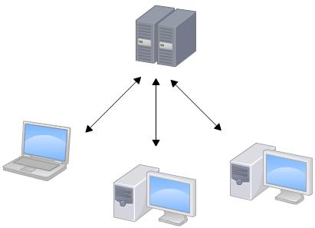
Git简介：集中式与分布式
集中式版本控制系统
集中式版本控制系统最大的毛病就是必须有一个中央服务器才能工作！ 央服务器要是出了问题，所有人都没法干活了。

Slide 9
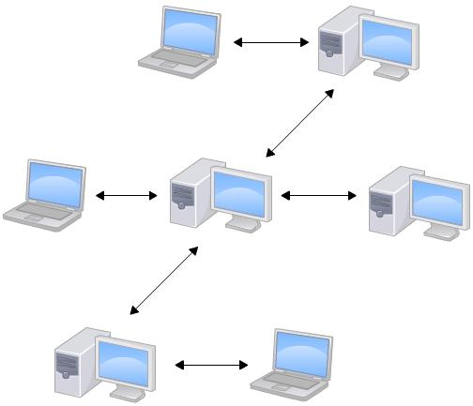
Git简介：集中式与分布式
分布式版本控制系统
分布式版本控制系统根本没有“中央服务器”，每个人的电脑上都是一个完整的版本库

Slide 10
Git简介：集中式与分布式
既然每个人电脑上都有一个完整的版本库，那多人如何协作呢？
比方说你在自己电脑上改了文件A，你的同事也在他的电脑上改了文件A，这时，你们俩之间只需把各自的修改推送给对方，就可以互相看到对方的修改了！

Slide 11
Git简介：集中式与分布式
和集中式版本控制系统相比，分布式版本控制系统的安全性要高很多，因为每个人电脑里都有完整的版本库，某一个人的电脑坏掉了不要紧，随便从其他人那里复制一个就可以了。
而集中式版本控制系统的中央服务器要是出了问题，所有人都没法干活了。

Slide 12
Git简介
在实际使用分布式版本控制系统的时候，其实很少在两人之间的电脑上推送版本库的修改，因为可能你们俩不在一个局域网内，两台电脑互相访问不了。
因此，分布式版本控制系统通常也有一台充当“中央服务器”的电脑，但这个服务器的作用仅仅是用来方便“交换”大家的修改，没有它大家也一样干活，只是交换修改不方便而已。
当然，Git的优势不单是不必联网这么简单，后面我们还会看到Git极其强大的分支管理，把SVN等远远抛在了后面。

Slide 13
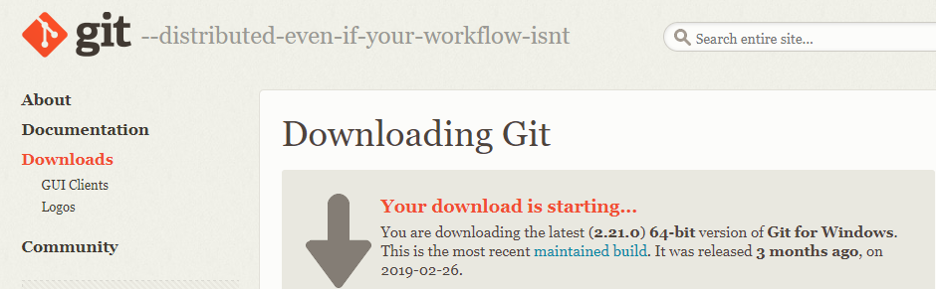
安装Git
目前，Git可以在Linux、Unix、Mac和Windows这几大平台上正常运行了。
我们主要学习在windows中如何使用git
下载git
  https://www.git-scm.com/download/win

Slide 14
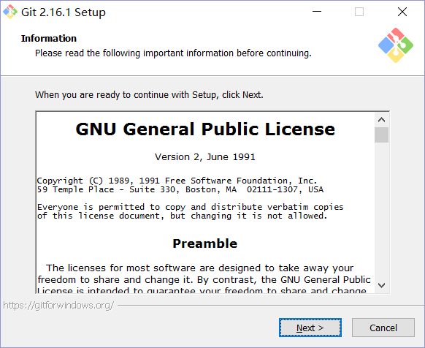
安装git
双击git安装包，看到以下界面，直接点击next即可

Slide 15
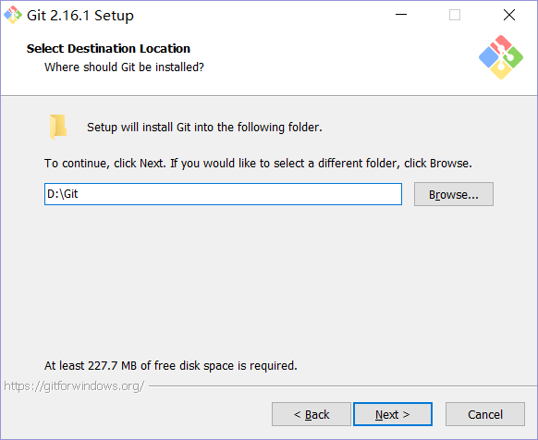
安装git
选择一个安装目录，然后点击下一步

Slide 16
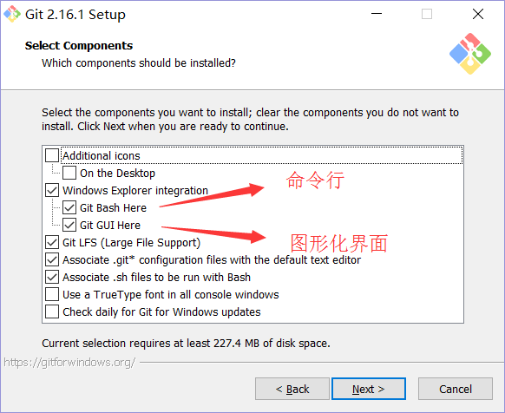
安装git

Slide 17
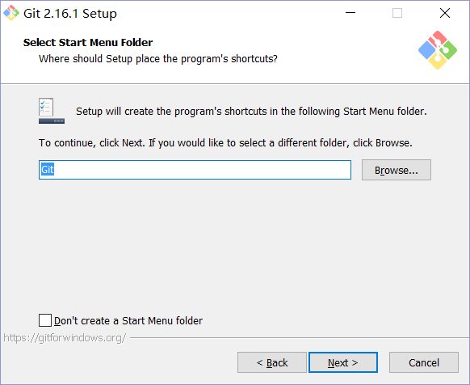
安装git
设置开始菜单中的名字

Slide 18
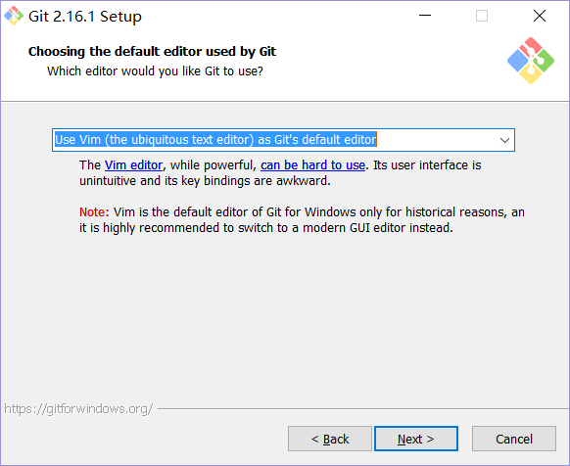
安装git
直接下一步

Slide 19
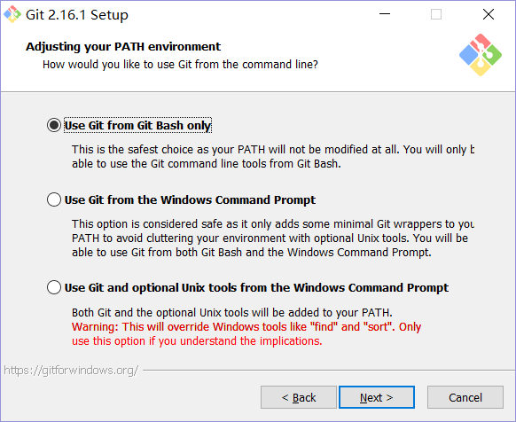
安装git
此处选择第一项

Slide 20
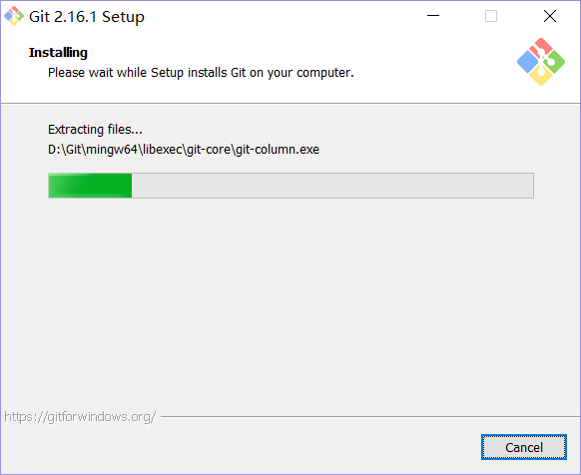
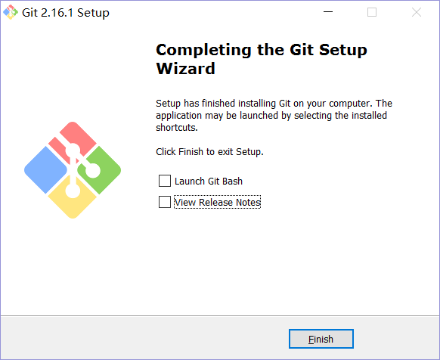
安装git
后续安装过程，一路下一步即可，直到安装！
至此，git安装完毕!

Slide 21
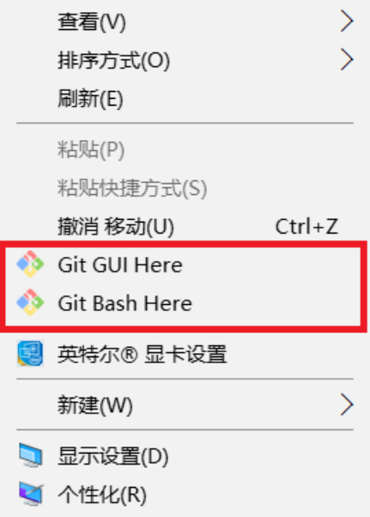
安装git
若在桌面上的右键菜单中，可以看到如下选项，则说明git安装成功!

Slide 22
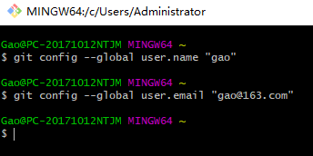
安装git
安装完成后，还需要最后一步设置，在git bash命令行输入：
因为Git是分布式版本控制系统，所以，每个机器都必须自报家门：你的名字和Email地址。
你也许会担心，如果有人故意冒充别人怎么办？这个不必担心，首先我们相信大家都是善良无知的群众，其次，真的有冒充的也是有办法可查的。

Slide 23
创建版本库
版本库又名仓库，英文名repository
你可以简单理解成一个目录，这个目录里面的所有文件都可以被Git管理起来，每个文件的修改、删除，Git都能跟踪，以便任何时刻都可以追踪历史，或者在将来某个时刻可以“还原”。

Slide 24
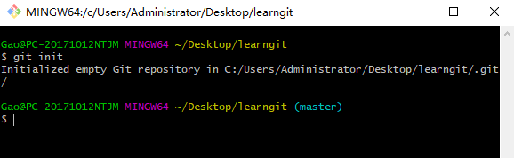
创建版本库
创建一个版本库非常简单
  创建一个空目录
  通过git init命令把这个目录变成Git可以管理的仓库
  此时，在目录中会出现一个隐藏文件夹：.git
    这个目录是Git来跟踪管理版本库的，没事千万不要手动修改这个目录里面的文件，不然改乱了，就把Git仓库给破坏了。

Slide 25
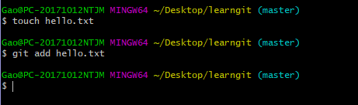
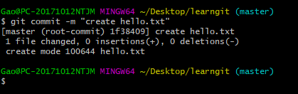
git命令：add commit status
把文件添加到版本库
  第一步，用命令git add告诉Git，把文件添加到版本库的暂存区：
  第二步，用命令git commit告诉Git，把文件提交到版本库的主分支：
    -m后面输入的是本次提交的说明，可以输入任意内容，当然最好是有意义的，这样你就能从历史记录里方便地找到改动记录。

Slide 26
git命令：add commit status
Git有3个工作区域
  工作区
    .git文件所在目录
  暂存区
    工作区的内容会先交给版本库中的暂存区
  git仓库
    暂存区的内容会提交到版本库中的主分支

Slide 27
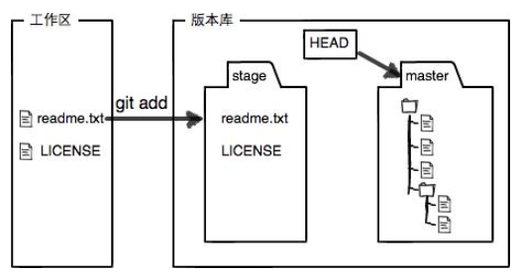
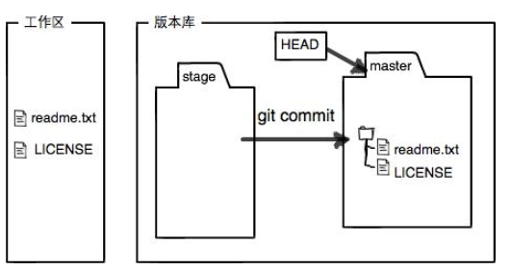
git命令：add commit status

Slide 28
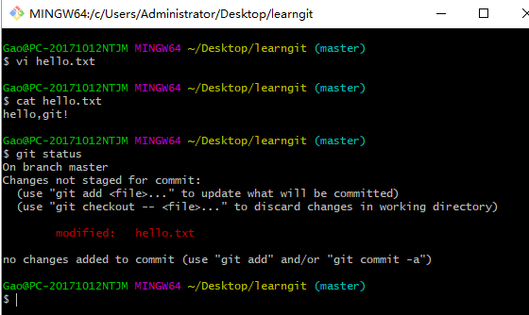
git命令：add commit status
我们已经创建好了hello.txt，并提交到了git仓库，让git管理
接下来我们修改hello.txt的内容，并运行git status命令看结果：

Slide 29
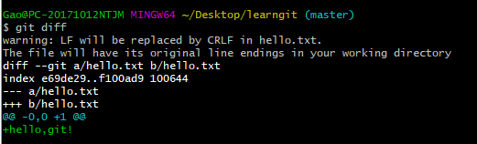
git命令：add commit status
git status命令可以让我们时刻掌握仓库当前的状态，上面的命令输出告诉我们，hello.txt被修改过了，但还没有添加到暂存区。
此时我们可以看看此时工作区中的hello.txt与仓库中的hello.txt相比之下，具体修改了什么内容：
  git diff

Slide 30
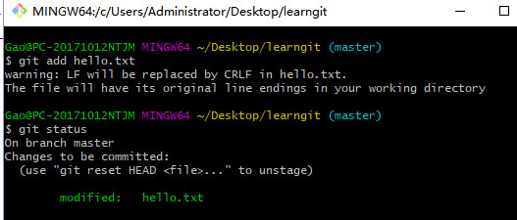
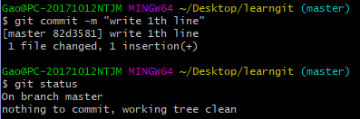
git命令：add commit status
提交修改和提交新文件是一样的两步
  第一步是git add
  第二步是git commit

Slide 31
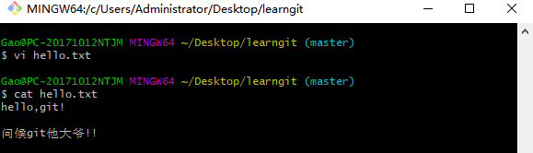
git命令：add commit status
小结
  要随时掌握工作区的状态，使用git status命令。
  如果git status告诉你有文件被修改过，用git diff可以查看修改内容。
接着，让我们再修改并提交一次
  此时我们任然需要
    git status
    git add
    git status
    git commit
    git status

Slide 32
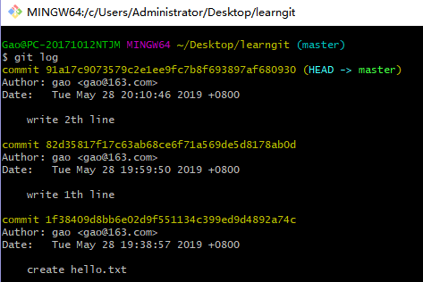
版本回退
像这样，你不断对文件进行修改，然后不断提交修改到版本库里
就好像玩游戏时的存档一样！
我们可以用git log命令来查看历史提交记录
  我们可以看到一共有3次提交

Slide 33
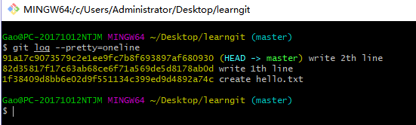
版本回退
如果嫌输出信息太多，可以加上--pretty=oneline参数：
  需要提示的是，你看到的一大串类似91a17c9...的是commit id（版本号）

Slide 34
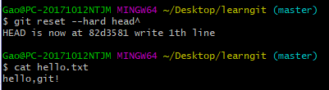
版本回退
好了，现在我们启动时光穿梭机，准备把hello.txt回退到上一个版本!
在Git中
  用HEAD表示当前版本
  上一个版本就是HEAD^
  上上一个版本就是HEAD^^
  当然往上100个版本写100个^ ，可以简写成HEAD~100
  git reset --hard head^

Slide 35
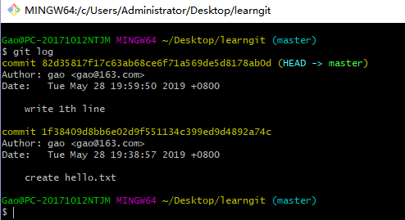
版本回退
此时我们用git log再看看现在版本库的状态
最新的那个版本”write 2th line”已经看不到了！好比你从21世纪坐时光穿梭机来到了19世纪，然而不能再穿梭回21世纪了！？

Slide 36
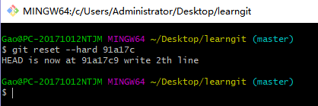
版本回退
只要能找到那个“write 2th line”的commit id，就可以指定回到未来的某个版本
  版本号没必要写全，前几位就可以了，Git会自动去找。当然也不能只写前一两位，因为Git可能会找到多个版本号，就无法确定是哪一个了。

Slide 37
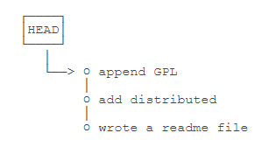
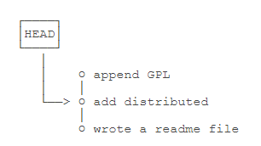

版本回退
Git的版本回退速度非常快，因为Git在内部有个指向当前版本的HEAD指针，如下图所示：

Slide 38
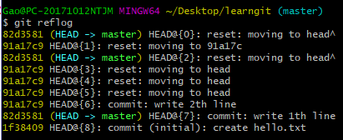
版本回退
那么如果再回退到某个版本后，再想恢复到新版本的时候，找不到新版本的commit id时，该怎么办?
在Git中，总是有后悔药可以吃的！
使用git reflog命令即可：
  看到了”write 2th line”的commit id了吧？

Slide 39
管理修改
Git跟踪并管理的是修改，而非文件！
针对于hello.txt完成以下操作：
  第一次修改 -> git add -> 第二次修改 -> git commit
  此时使用git status，会发现第二次的修改没有被提交！
  再使用git diff head -- hello.txt命令来查看版本库里面最新版本与工作区中版本的区别，我们发现第二次的修改没有被提交！

Slide 40
管理修改
  因为Git管理的是修改，而非文件！
  当你用git add命令后，在工作区的第一次修改被放入暂存区，准备提交，但是，在工作区的第二次修改并没有放入暂存区，所以，git commit只负责把暂存区的修改提交了，也就是第一次的修改被提交了，第二次的修改不会被提交。
  总之，如果不用git add到暂存区，那就不会加入到commit中。

Slide 41
撤销修改
撤销工作区中的修改
  git checkout -- file
命令git checkout -- readme.txt意思就是，把readme.txt文件在工作区的修改全部撤销，这里有两种情况：
  一种是readme.txt自修改后还没有被放到暂存区，现在，撤销修改就回到和版本库一模一样的状态；
  一种是readme.txt已经添加到暂存区后，又作了修改，现在，撤销修改就回到添加到暂存区后的状态。
  总之，就是让这个文件回到最近一次git commit或git add时的状态。

Slide 42
撤销修改
撤销暂存区中的修改
  git reset HEAD file
  git reset命令既可以回退版本，也可以把暂存区的修改回退到工作区。当我们用HEAD时，表示最新的版本。
  如果想连工作区的修改也撤销了，那么继续使用git checkout -- file

Slide 43
撤销修改
撤销版本库中的修改
  git reset --hard <commit id>
  这恰恰是之前学习过的版本回退！
后面我们还会学习到如何把本地仓库中的修改推送到远程，一旦你把本地修改提交到远程版本库，那么就“无力回天”了！
因为git是个分布式的版本控制系统...

Slide 44
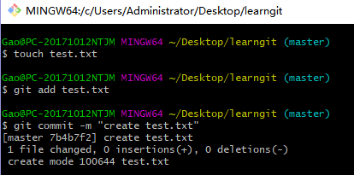
删除文件
在Git中，删除也是一个修改操作，
我们实战一下，先添加一个新文件test.txt到Git并且提交

Slide 45
删除文件
删除文件的步骤：
  rm test.txt
    删除工作区中的文件
  git rm test.txt
    把删除提交到暂存区
  git commit
    把删除提交到master分支

